Slide 1
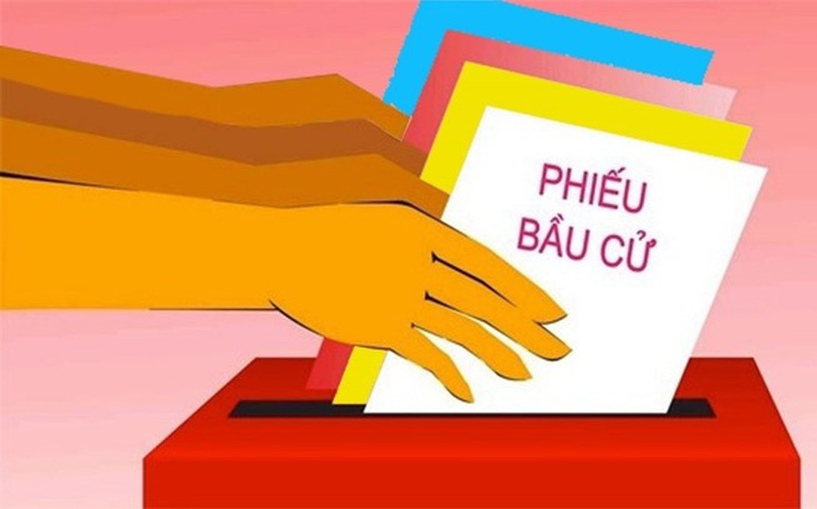
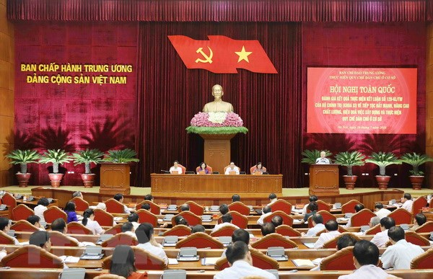
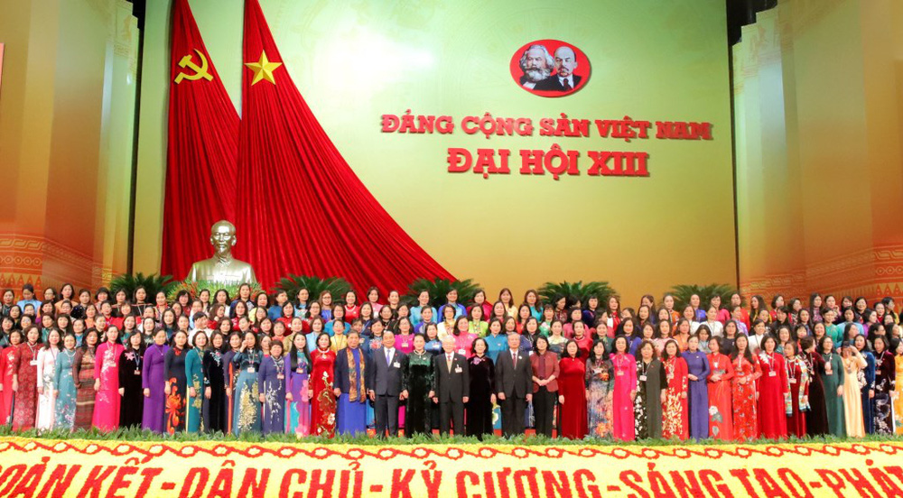
Tiết 4- Bài 3:
DÂN CHỦ VÀ KỈ LUẬT

Slide 2

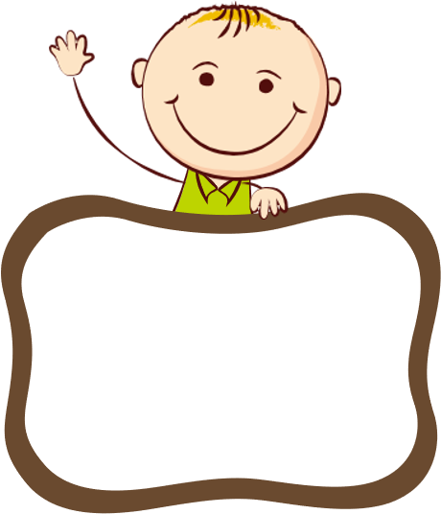

Tiết 3-Bài 3:
DÂN CHỦ VÀ KỈ LUẬT
I.NỘI DUNG BÀI HỌC
1. Thế nào là dân chủ và kỉ luật?

Slide 3
ĐỌC CÂU CHUYỆN
1. CHUYỆN CỦA LỚP 9A
Để chuẩn bị cho năm học mới, giaó viên chủ nhiệm lớp 9A triệu tập cán bộ cốt cán của lớp, phổ biến nhiệm vụ năm học, nêu rõ trách nhiệm vị trí của học sinh lớp 9 và đề nghị các em họp bàn xây dựng kế hoạch hoạt động của lớp.
Tại các cuộc họp của lớp, để thực hiện khẩu hiệu hành động “Không ai đứng ngoài cuộc” theo gợi ý của thầy chủ nhiệm, các bạn đã sôi nổi thảo luận, đề xuất các tiêu chí cụ thể, các biện pháp thực hiện và tình nguyện tham gia vào các đội văn nghệ, các câu lạc bộ, các hoạt động thể dục thể thao, các đôi bạn cùng giúp nhau học tập. Đặc biệt các bạn còn đề nghị thành lập “Đội thanh niên cờ đỏ” đẻ cùng cán bộ lớp nhác nhở, đôn đóc việc thực hiện kế hoạch của lớp.
Nhờ phát huy được ý thức tự giác của tập thể lớp, có biện pháp tổ chức thực hiện mà mọi khó khăn đã được thực hiện trọn vẹn.
Cuối năm học, lớp 9A đã được tuyên dương là một tập thể xuất sắc toàn diện, phát huy dân chủ tốt, có tính kỉ luật cao.

Slide 4
CHUYỆN CỦA LỚP 9A
Câu 3
Kết quả của sự kết hợp biện pháp phát huy dân chủ và kỉ luật của lớp 9A?
Câu 2
Sự kết hợp biện pháp phát huy dân chủ và kỉ luật của lớp 9A được thể hiện như thế nào?
Câu 1
Nêu việc làm của các bạn lớp 9A

Slide 5
Chuyện của lớp 9A
+Nêu phổ biến kế hoạch +Bảng xây dựng kế hoạch +Thỏa luận kế hoạch +Lập đội cờ đỏ
Việc làm của các banj
Biện pháp
+Mọi người cùng tham gia bàn bạc, không ai đứng ngoài cuộc. +Ý thức tự giác. +Lớp đã thành lập đội cờ đỏ để nhắc nhở đôn đốc.
Kết quả
Lớp 9A, mọi khó khăn đã được khắc phục, kế hoạch đã thực hiện tốt, cuối năm lớp được tuyên dương.
Lớp xuất sắc toàn diện về mọi mặt!
Có Dân chủ và Kỉ luật

Slide 6
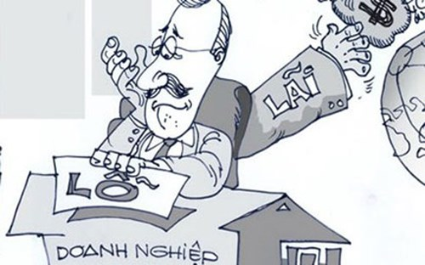
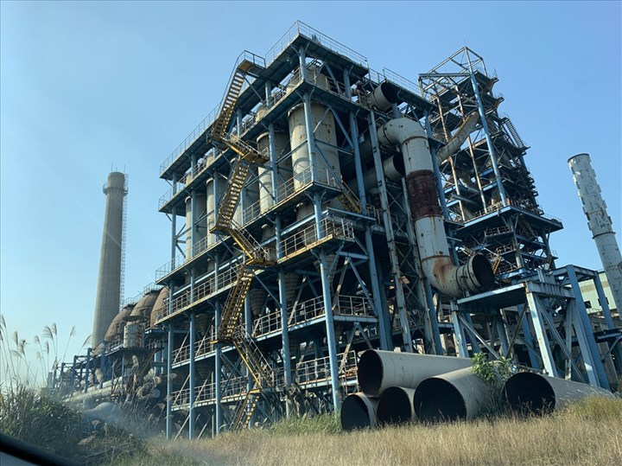
ĐỌC CÂU CHUYỆN
2. Chuyện ở một công ti
Sau lễ khai trương, ông giám đốc công ti triệu tập công nhân phổ biến các yêu cầu của ông đối với mọi người trong sản xuất và cử một đốc công theo dõi công việc hằng ngày.
Do yêu cầu lao động quá căng thẳng, thiếu phương tiện bảo hộ lao động, thiếu thuốc men, lương thấp, lúc ốm đau không được chăm sóc kịp thời…nên nhiều công nhân bị giảm sút về sức khoẻ, nhiều người phải bỏ việc. Công nhân đã kiến nghị cải thiện điều kiện lao động, cải thiện đời sống tinh thần và vật chất nhưng không được giám đốc chấp nhận…Kết quả sản xuất giảm sút và công ti bị thua lỗ nặng nề.

Slide 7

CHUYỆN Ở MỘT CÔNG TI
Câu 2:
Việc làm của ông giám đốc dẫn đến tác hại như thế nào?
Câu 3:
Việc làm của ông giám đốc thể hiện ông là người như thế nào?
Câu 1:
Nêu việc làm của ông giám đốc công ty?

Slide 8
Chuyện ở một công ti
+ Phổ biến kế hoạch nhưng không bàn bạc việc thực hiện + Công nhân làm việc không an toàn + Lương thấp + Công nhân kiến nghị nhưng ông giám đốc không cải thiện
Việc làm của giám đốc
Tác hại của giám đốc
+Sản xuất giảm sút. +Công nhân bỏ việc. +Công ty bị thua lỗ nặng.
Biểu hiện của ông
Ông giám đốc là người độc đoán, chuyên quyền, gia trưởng…
Sản xuất giảm sút, công ty thua lỗ.
Thiếu Dân chủ và Kỉ luật

Slide 9
1. Câu 1: Nêu việc làm của ông giám đốc công ty?
+ Phổ biến kế hoạch nhưng không bàn bạc việc thực hiện + Công nhân làm việc không an toàn + Lương thấp + Công nhân kiến nghị nhưng ông giám đốc không cải thiện
2. Câu 2: Việc làm của ông giám đốc dẫn đến tác hại như thế nào? +Sản xuất giảm sút. +Công nhân bỏ việc. +Công ty bị thua lỗ nặng.
3. Câu 3: Việc làm của ông giám đốc thể hiện ông là người như thế nào? Ông giám đốc là người độc đoán, chuyên quyền, gia trưởng…

Slide 10
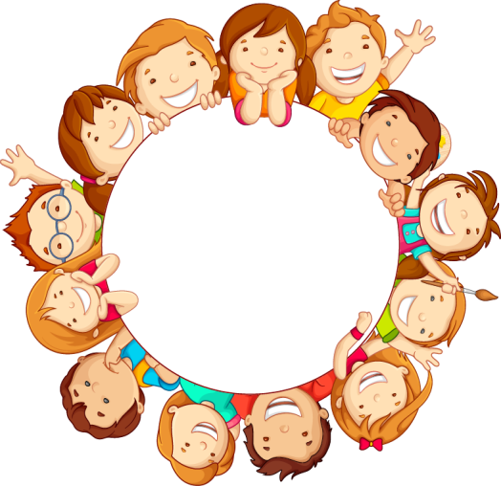


THẢO LUẬN
? Thế nào là dân chủ?
? Trong quá trình bàn luận, lớp 9A có xảy ra sự lộn xộn, xung đột không ? Tại sao?
? Thế nào là kỉ luật?
? Trong chương trình lớp 8 chúng ta đã được học ở bài nào có đề cập đến tính kỉ luật?
* Dân chủ:
- Là mọi người được làm chủ công việc của tập thể, xã hội, được biết, được tham gia bàn bạc, góp phần, giám sát những công việc chung của tập thể, của xã hội.
- Không lộn xộn … đó chính là có kỉ luật.
b. Kỉ luật:
- Là tuân theo những qui địnhchung của cộng đồng, tổ chức xã hội. Nhằm tạo ra sự̣ thống nhất hành động để đạt được chất lượng, hiệu quả trong công việc.
- Pháp luật và kỉ luật

Slide 11
Tiết 3 Bài 3: DÂN CHỦ VÀ KỈ LUẬT
I. Nội dung bài học
Thế nào là dân chủ và kỉ luật?
a. Dân chủ là:
Mọi người làm chủ công việc
Mọi người cùng được biết, cùng được tham gia.
Mọi người cùng thực hiện, kiểm tra giám sát
b. Kỉ luật là:
Tuân theo quy định của cộng đồng
Hành động thống nhất để đạt được chất lượng ca
Em hiểu thế nào là dân chủ ? Thế nào là kỉ luật?

Slide 12
Tiết 3 Bài 3: DÂN CHỦ VÀ KỈ LUẬT
I. NỘI DUNG BÀI HỌC
2. Biểu hiện
Hãy nêu các biểu hiện hoặc việc làm thể hiện dân chủ và thiếu dân chủ trong cuộc sống hiện nay.

Slide 13
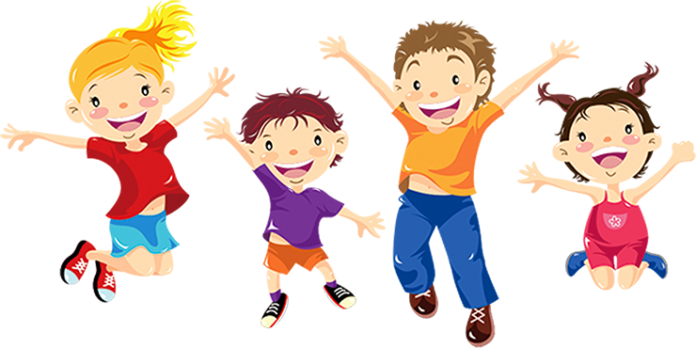
TIẾT 3- BÀI 3: DÂN CHỦ VÀ KỈ LUẬT
Dân chủ kỉ luật | Thiếu dân chủ kỉ luật
- Các bạn sôi nổi thảo luận. - Đề xuất chỉ tiêu cụ thể - Thảo luận các biện pháp thực hiện những vấn đề chung. - Tự nguyện tham gia các hoạt động tập thể. Thành lập đội thanh niên cờ đỏ. - Được đóng góp ý kiến - Được tham gia - Được biết khi việc có liên quan đến mình hoặc tập thể. - Làm chủ công việc của tập thể xã hội - Tham gia đóng góp ý kiến - Tôn trọng kỉ luật | - Công dân không được bàn bạc góp ý kiến. - Sức khoẻ công nhân giảm sút. Công dân kiến nghị cải thiện lao động đồi sống vật chất, nhưng giám đốc không chấp nhận. -Vi phạm nội quy của lớp Vi phạm an toàn giao thông

Slide 14



Dân chủ và kỉ luật có mối quan hệ với nhau như thế nào ?
Mối quan hệ giữa dân chủ và kỉ luật :
*Có dân chủ mà không có kỷ luật dễ dẫn đến tình trạng dân chủ quá trớn , người này xâm phạm lợi ích người khác , sẽ không có được sự ổn định tập thể
*Có kỷ luật mà không có dân chủ dễ tạo nên không khí căng thẳng , khó huy động được sự đóng góp của tất cả mọi người, dễ dẫn đến độc đoán chuyên quyền..

Slide 15
Tiết 3- Bài 3: DÂN CHỦ VÀ KỈ LUẬT
I. Nội dung bài học
3. Mối quan hệ giữa dân chủ và kỉ luật: có mối quan hệ hai chiều.
+ Dân chủ phải đảm bảo tính kỉ luật.
+ Kỉ luật là điều kiện đảm bảo cho dân chủ được thực hiện hiệu quả.
Dân chủ và kỉ luật có mối quan hệ với nhau như thế nào?

Slide 16
Tiết 3 Bài 3: DÂN CHỦ VÀ KỈ LUẬT
I. NỘI DUNG BÀI HỌC
4. Ý nghĩa của dân chủ và kỉ luật:
Tạo sự thống nhất cao nhận thức, ý chí, hành động, tạo cơ hội cho mọi người phát triển.
Xây dựng được mối quan hệ xã hội tốt đẹp
Nâng cao hiệu quả, chất lượng lao động, tổ chức tốt các hoạt động xã hội
Thực hiện tốt dân chủ và kỉ luật có lợi gì cho cá nhân, tập thể và xã hội?

Slide 17
Tiết 3- Bài 3: DÂN CHỦ VÀ KỈ LUẬT
I. NỘI DUNG BÀI HỌC
5. Rèn luyện:
Mỗi học sinh phải thực hiện tốt quy định của lớp, trường.
Tích cực tham gia đóng góp ý kiến xây dựng lớp, trường
Tham gia thảo luận nội quy lớp học.
Bầu ban cán sự lớp...
Là HS em làm gì để phát huy dân chủ và rèn luyện tính kỉ luật?

Slide 18
Tiết 3- Bài 3: DÂN CHỦ VÀ KỈ LUẬT
II. BÀI TẬP
1. Theo em hình thức kỉ luật cao nhất là gì?
Kỉ luật tự giác
Kỉ luật bắt buộc
Kỉ luật cưỡng bức
a)

Slide 19
Tiết 3- Bài 3: DÂN CHỦ VÀ KỈ LUẬT
2.Theo em, những việc làm nào sau đây có nội dung thể hiện tính dân chủ?Vì sao ?
Biểu hiện | Dân chủ và kỉ luật | Không dân chủ và kỉ luật
a) Nhà trường tổ chức cho học sinh học tập nội quy của trường ; học sinh được thảo luận và thống nhất thực hiện nội quy;
b) Ông Bằng - tổ trưởng tổ dân phố - tự quyết định mỗi gia đình nộp 5.000 đồng để làm quỹ thăm hỏi những gia đình gặp khó khăn;
c) Phúc đến trường dự sinh hoạt chi đoàn theo kế hoạch;
d) Thầy Thiêm giao cho Phong điều khiển buổi sinh hoạt lớp cuối tuần, mọi người đã tích cực phát biểu ý kiến;
đ) Trong một trận đấu bóng, các cầu thủ xô xát với nhau trên sân cỏ, không tuân theo quyết định của trọng tài. |  | X
X
X
X
X

Slide 20
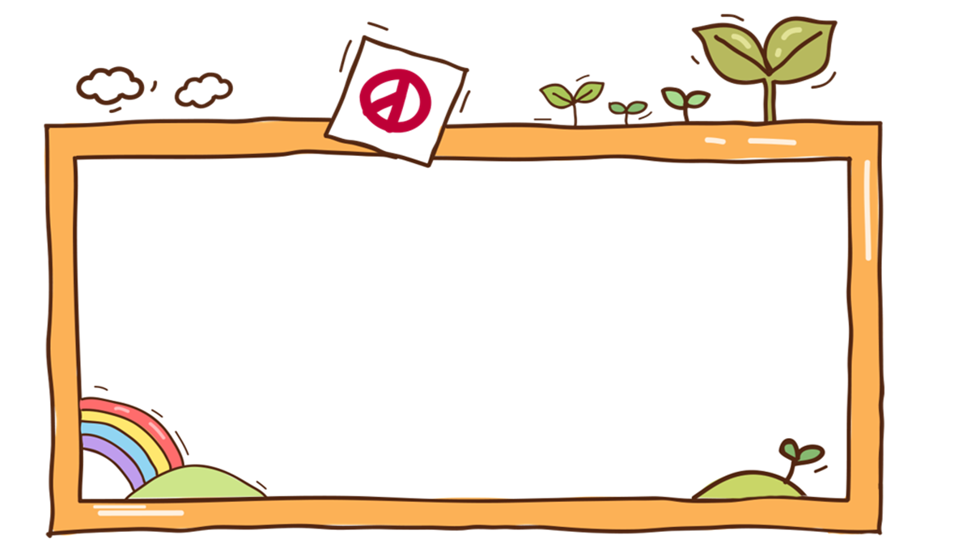
DẶN DÒ
- Học nội dung bài gsk kết hợp vở ghi. Hoàn thành các bài tập( không làm bài tập 3) Chuẩn bị bài 5+6 kết hợp là 1 chủ đề.

